Slide 1


Music Sheet Writer
Technical Assessment 6
5 Novembre 2016

Slide 2
Sommaire
Le Projet
Aperçu fonctionnel
Avancement
Analyse Audio
Le son
La récupération des notes
La récupération des fréquences
Le son des instruments (si le temps le permet)
Récupérer plusieurs notes (si le temps le permet)
Démonstration
Objectifs

Slide 3

Le Projet
Qu’est ce que Music Sheet Writer et ou en est le projet ?

Slide 4
Aperçu fonctionnel
Logiciel :
Création automatique de partitions de musique depuis un instrument de musique branché à l’ordinateur
Site Web et applications mobiles:
Espace communautaire

Slide 5
Avancement
Logiciel à 95%
Site Web
Site vitrine à 100%
Espace communautaire à 100%
Applications mobiles terminées
Sur toutes les plateformes
Migration sur Windows 10 UWP

Slide 6
Analyse Audio
Comment récupérer les notes jouées à partir du son ?

Slide 7
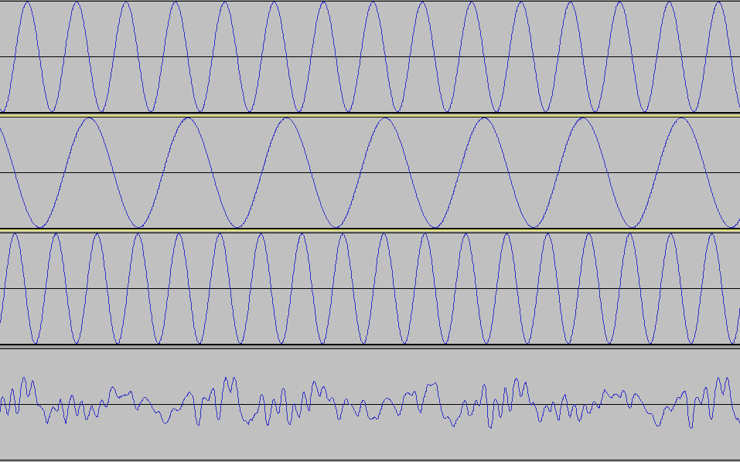
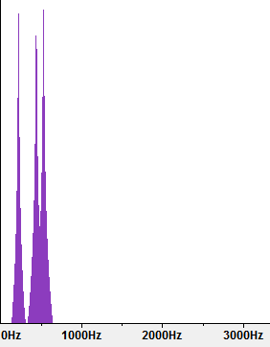
Rappels des précédents TA Son, Fréquence, FFT
Un son complexe est un agrégat de fréquences (sons purs)
Un son d’instrument = son complexe
La FFT permet de récupérer ces fréquences

Slide 8
Rappels des précédents TA Note, Fréquence fondamentale, Harmoniques
1 note = 1 fréquence (appelée Fréquence Fondamentale)
ex : La3 = 440 Hz
1 note sur un instrument = FF + harmoniques (fréquences multiples de FF)
ex : Signal d’un La3 = { 440 , 880, 1320, 1740 ... }

Slide 9
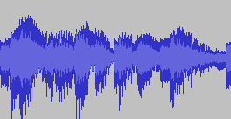
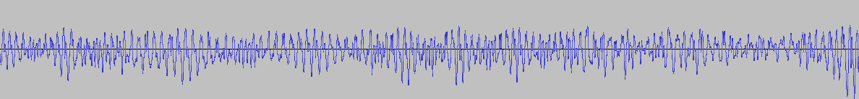
Rappels des précédents TA Signal, Echantillon
Signal :
Echantillonnage :
Echantillon :
(Frame)
On passe ces échantillons à la FFT...

Slide 10
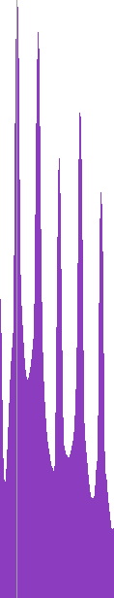
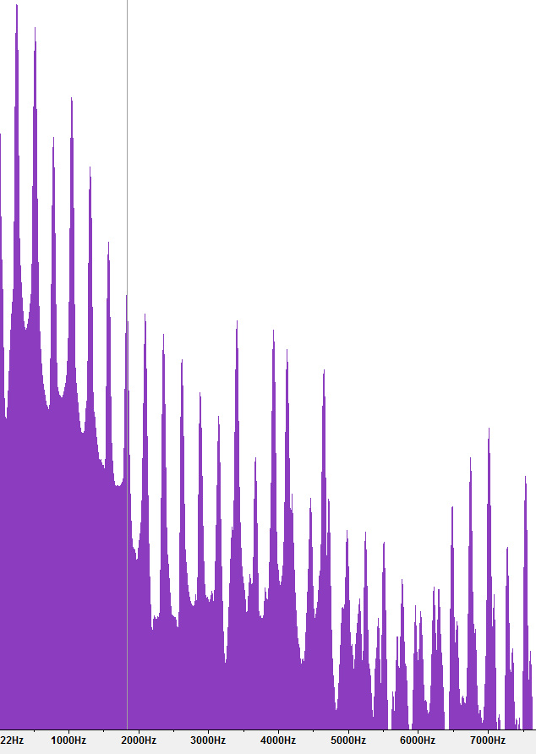
Rappels des précédents TA Détection de notes
Spectre fréquentiel
Seuil (Threshold)
FF
H1
H2
Note détecté !

Slide 11
Démonstration

Slide 12

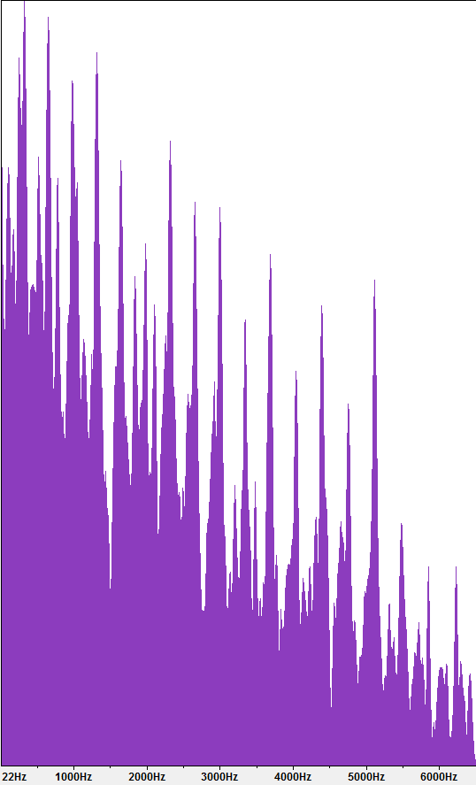
Problèmes
Détection de multiples notes trop imprécise
Les notes proches auront des fréquences fondamentales
et des harmoniques proches
➔ Difficile à détecter à cause des imprécisions
Fixité du seuil oblige de jouer à un volume sonore donné
Seuil
OK!
KO!

Slide 13
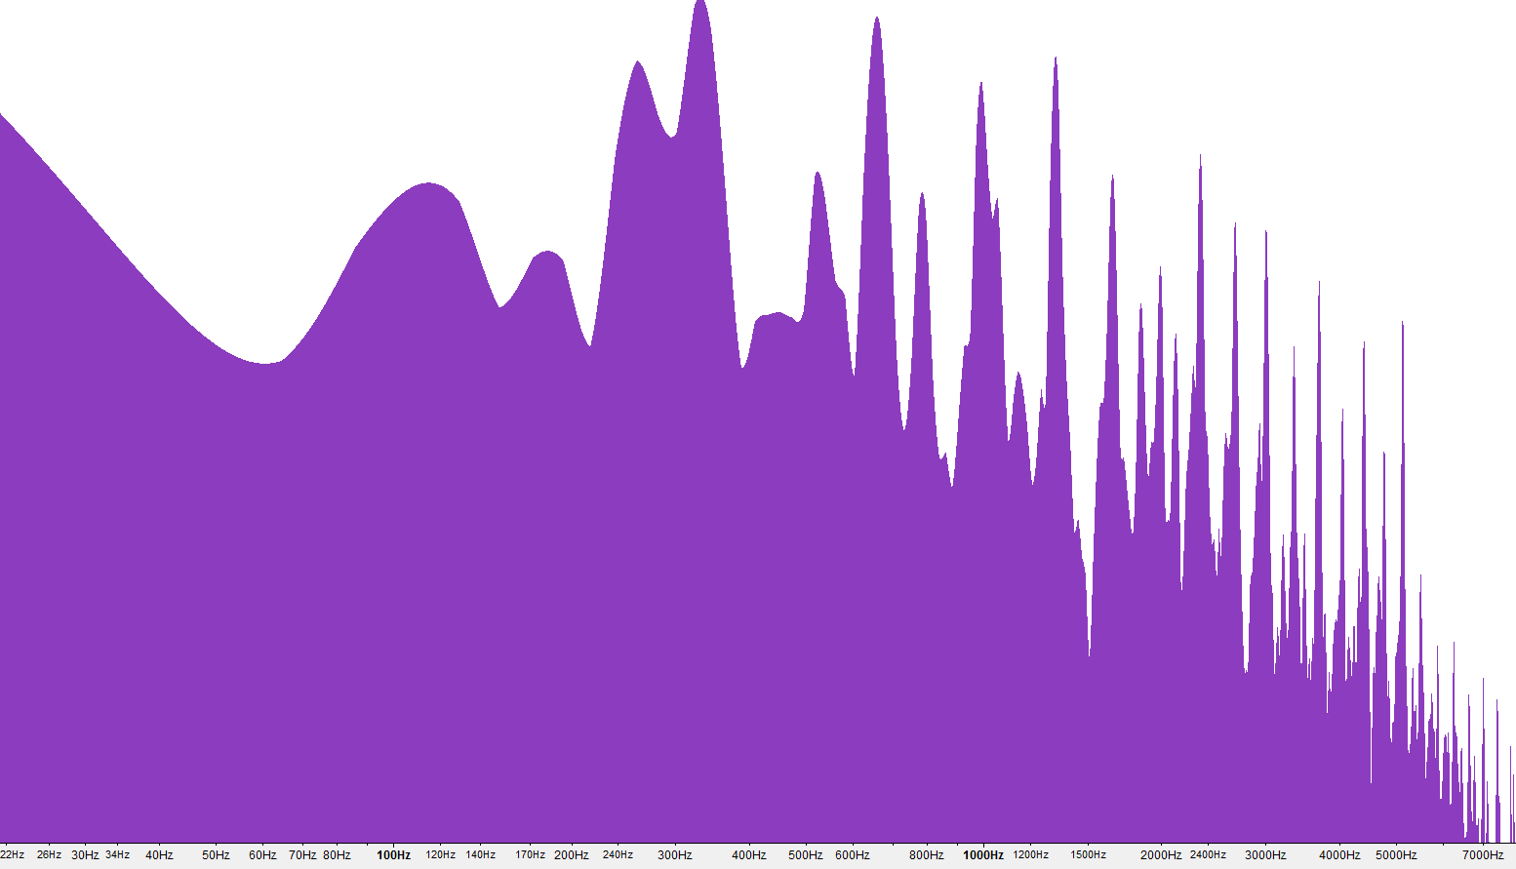


Nouvel Algorithme 1. Passage en Logarithmique
Augmentation du nombre de points pour les fréquences basses
Linéaire
$$S=\left\{\begin{aligned}x=f\left(i\right) \\ y=g(x)\end{aligned}\right.$$
Logarithmique
$S′=\left\{\begin{aligned}x=log⁡(f(i)) \\ y=g\left(x\right) \end{aligned}\right.$

Slide 14

Nouvel Algorithme 2. Segmentation du spectre
Etc...
Liste de montagnes
Une montagne est identifiée avec
- $f_{debut}$ : fréquence de début
- $f_{fin}$ : fréquence de fin

Slide 15

Nouvel Algorithme 3. Les pics de fréquence
Etc...
Liste de pics de fréquence
Un pic de fréquence est identifié
avec :
- $f$ : fréquence
- $m$ : magnitude

Slide 16
Nouvel Algorithme 4. Association pics-Notes
Association de la liste des pics de fréquence avec les notes et leurs fréquences naturelles
Fréquence | Magnitude
115 | 4,52
185 | 3,2
260 | 10,4
331 | 13,5
440 | 9,4
520 | 8,3
Note | Fréquence Naturelles
A#2 | 116.541
F#3 | 184.997
C4 | 261.626
E4 | 329.628
A4 | 440
C5 | 523.251
+

Slide 17


Nouvel Algorithme 5. Calculer le Seuil
$$m_{max}$$
Seuil $t$ :
$$t=m_{max} ∗ ??$$
Le seuil est dynamique
Il prend en compte le
volume général sur
une frame

Slide 18

Nouvel Algorithme 6. Marquer les nuisances
Seuil $t$

Slide 19
Nouvel Algorithme 6. Marquer les nuisances
Seuil $t$

Slide 20
Nouvel Algorithme 6. Identification des pics (Fréquence fondamentale et harmoniques)
Notes | Fréquence | Marquage (Flag)
A#2 | 116.541 | N
F#3 | 184.997 | N
C4 | 261.626
E4 | 329.628
A4 | 440 | N
C5 | 523.251 | N
E5 | 659.255
G5 | 783.991 | N
B5 | 987.767
D6 | 1174.66 | N
E6 | 1318.51
G#6 | 1661.22 | N

Slide 21
Nouvel Algorithme 6. Identification des pics (Fréquence fondamentale et harmoniques)
Notes | Fréquence | Marquage (Flag)
A#2 | 116.541 | N
F#3 | 184.997 | N
C4 | 261.626 | FF ?
E4 | 329.628
A4 | 440 | N
C5 | 523.251 | N
E5 | 659.255
G5 | 783.991 | N
B5 | 987.767
D6 | 1174.66 | N
E6 | 1318.51
G#6 | 1661.22 | N

Slide 22
Nouvel Algorithme 6. Identification des pics (Fréquence fondamentale et harmoniques)
Notes | Fréquence | Marquage (Flag)
A#2 | 116.541 | N
F#3 | 184.997 | N
C4 | 261.626 | FF ?
E4 | 329.628
A4 | 440 | N
C5 | 523.251 | N / H ?
E5 | 659.255
G5 | 783.991 | N
B5 | 987.767
D6 | 1174.66 | N
E6 | 1318.51
G#6 | 1661.22 | N

Slide 23
Nouvel Algorithme 6. Identification des pics (Fréquence fondamentale et harmoniques)
Notes | Fréquence | Marquage (Flag)
A#2 | 116.541 | N
F#3 | 184.997 | N
C4 | 261.626 | FF ?
E4 | 329.628
A4 | 440 | N
C5 | 523.251 | N / H ?
E5 | 659.255
G5 | 783.991 | N / H ?
B5 | 987.767
D6 | 1174.66 | N
E6 | 1318.51
G#6 | 1661.22 | N

Slide 24
Nouvel Algorithme 6. Identification des pics (Fréquence fondamentale et harmoniques)
Notes | Fréquence | Marquage (Flag)
A#2 | 116.541 | N
F#3 | 184.997 | N
C4 | 261.626 | FF
E4 | 329.628
A4 | 440 | N
C5 | 523.251 | H
E5 | 659.255
G5 | 783.991 | H
B5 | 987.767
D6 | 1174.66 | N
E6 | 1318.51
G#6 | 1661.22 | N
Note validée !

Slide 25
Nouvel Algorithme 6. Identification des pics (Fréquence fondamentale et harmoniques)
Notes | Fréquence | Marquage (Flag)
A#2 | 116.541 | N
F#3 | 184.997 | N
C4 | 261.626 | FF
E4 | 329.628
A4 | 440 | N
C5 | 523.251 | H
E5 | 659.255
G5 | 783.991 | H
B5 | 987.767 | H
D6 | 1174.66 | N
E6 | 1318.51
G#6 | 1661.22 | N
Note validée !
Marquage de toutes les harmoniques

Slide 26
Nouvel Algorithme 6. Identification des pics (Fréquence fondamentale et harmoniques)
Notes | Fréquence | Marquage (Flag)
A#2 | 116.541 | N
F#3 | 184.997 | N
C4 | 261.626 | FF
E4 | 329.628
A4 | 440 | N
C5 | 523.251 | H
E5 | 659.255
G5 | 783.991 | H
B5 | 987.767 | H
D6 | 1174.66 | N
E6 | 1318.51 | H
G#6 | 1661.22 | N
Note validée !
Marquage de toutes les harmoniques

Slide 27
Nouvel Algorithme 6. Identification des pics (Fréquence fondamentale et harmoniques)
Notes | Fréquence | Marquage (Flag)
A#2 | 116.541 | N
F#3 | 184.997 | N
C4 | 261.626 | FF
E4 | 329.628 | FF ?
A4 | 440 | N
C5 | 523.251 | H
E5 | 659.255
G5 | 783.991 | H
B5 | 987.767 | H
D6 | 1174.66 | N
E6 | 1318.51 | H
G#6 | 1661.22 | N

Slide 28
Nouvel Algorithme 6. Identification des pics (Fréquence fondamentale et harmoniques)
Notes | Fréquence | Marquage (Flag)
A#2 | 116.541 | N
F#3 | 184.997 | N
C4 | 261.626 | FF
E4 | 329.628 | FF ?
A4 | 440 | N
C5 | 523.251 | H
E5 | 659.255 | H ?
G5 | 783.991 | H
B5 | 987.767 | H / H ?
D6 | 1174.66 | N
E6 | 1318.51 | H
G#6 | 1661.22 | N

Slide 29
Nouvel Algorithme 6. Identification des pics (Fréquence fondamentale et harmoniques)
Notes | Fréquence | Marquage (Flag)
A#2 | 116.541 | N
F#3 | 184.997 | N
C4 | 261.626 | FF
E4 | 329.628 | FF
A4 | 440 | N
C5 | 523.251 | H
E5 | 659.255 | H
G5 | 783.991 | H
B5 | 987.767 | H
D6 | 1174.66 | N
E6 | 1318.51 | H
G#6 | 1661.22 | N
Note validée !
Toutes les notes sont marquées

Slide 30
Nouvel Algorithme 7. Sauvegarde des notes
Notes | Fréquence | Marquage (Flag)
A#2 | 116.541 | N
F#3 | 184.997 | N
C4 | 261.626 | FF
E4 | 329.628 | FF
A4 | 440 | N
C5 | 523.251 | H
E5 | 659.255 | H
G5 | 783.991 | H
B5 | 987.767 | H
D6 | 1174.66 | N
E6 | 1318.51 | H
G#6 | 1661.22 | N
Sauvegarde les notes validées

Slide 31
Nouvel Algorithme 8. Calcul de la durée et affichage
Cet algorithme est appliqué à chaque frame.
La durée des notes est déterminée à partir du nombre de frames durant laquelle la note est validée.
Lorsqu’une note cesse d’être validée, elle est affichée.

Slide 32
Démonstration

Slide 33
Objectifs
Quels sont nos objectifs pour le prochain TA ?

Slide 34
Objectifs prochain TA Logiciel
Tester et implémenter le nouvel algorithme de reconnaissance des notes (racaud_j + harrau_j)
Amélioration des fonctionnalités + correction de bug (daguen_s + blonde_j)
Correction des problèmes de compatibilités PortAudio/Linux (corrad_f + simon_o)

Slide 35
Questions ?

